Slide 1
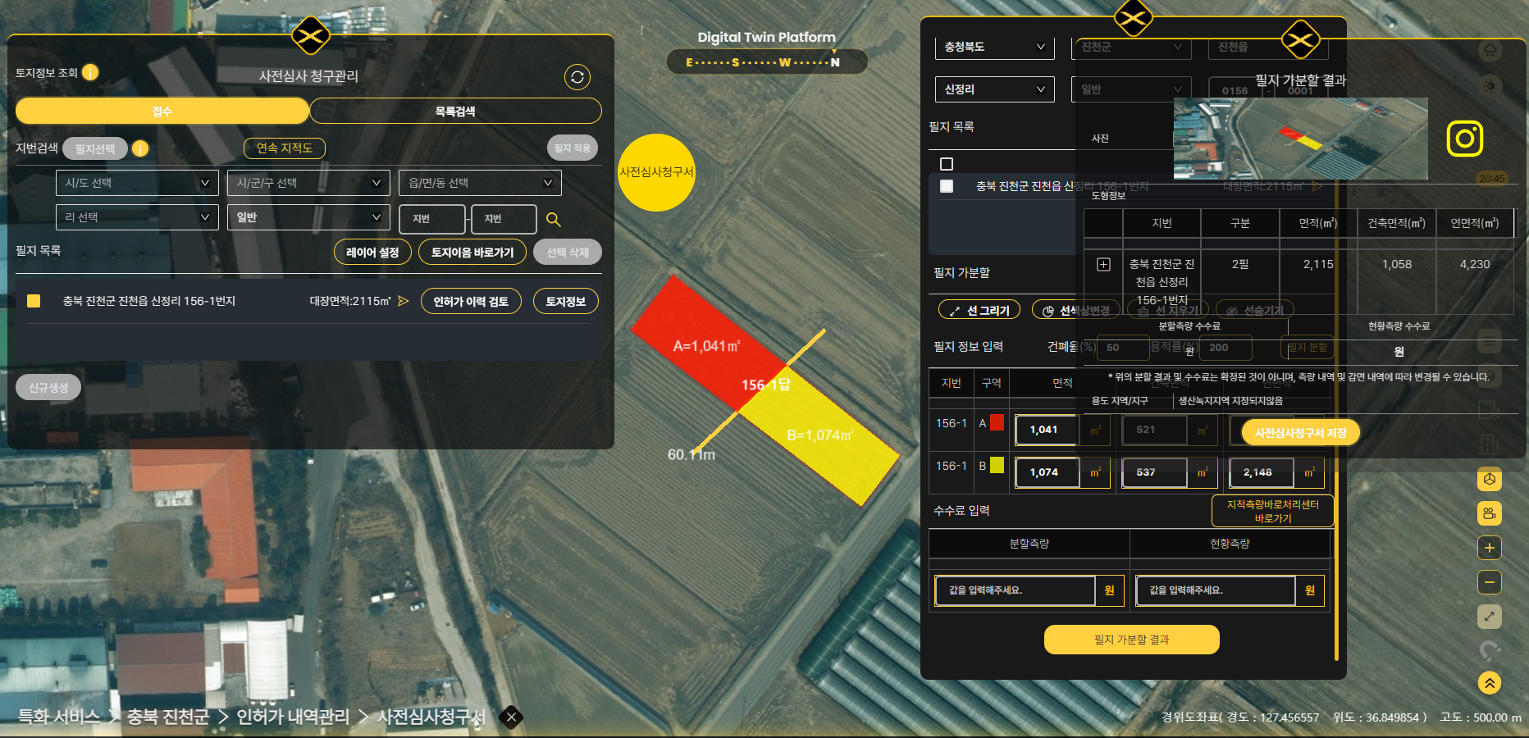
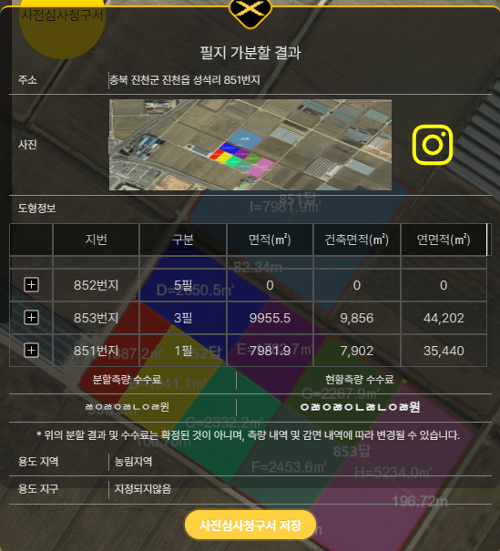
②
이전화면
①
①
1 번에서 “지정되지않음“ 문구는 수정하기전 용도지구에서 나온 문구임. 삭제 할 필요가 있음.
2. 팝업 화면이 메인 화면과 겹쳐 보임. 팝업을 좀 진하게 표현 할 필요가 있음
②

